Slide 1
Język polski i bogactwo kulturowe
Julia Bogdan IV B

Slide 2
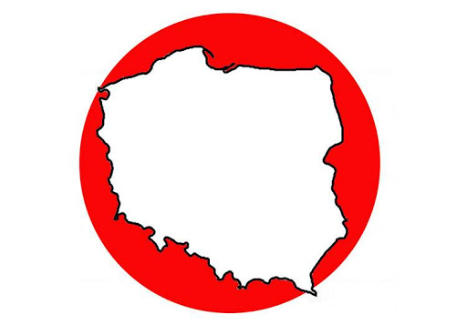
Polska
„….
Pytasz się synu gdzie jest i jaka?
W niewymierzonej krainie leży.
Jest w każdym wiernym sercu Polaka,
Co o nią walczył, cierpiał i wierzył.
W szumie gołębi na starym rynku,
W książce poety i na budowie,
W codziennej pracy, w życzliwym słowie, Znajdziesz ją w każdym dobrym uczynku”
Fragment wiersza „Polska” Antoniego Słonimskiego.

Slide 3
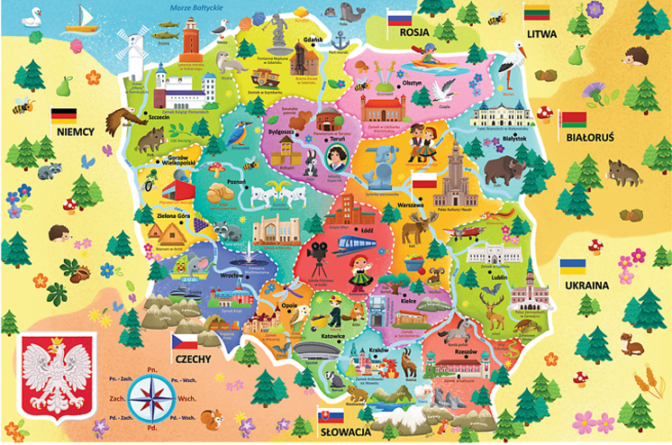
Polska – mój kraj
Wspólne dzieje, pochodzenie, tradycje i język doprowadziły do powstania narodu polskiego.

Slide 4
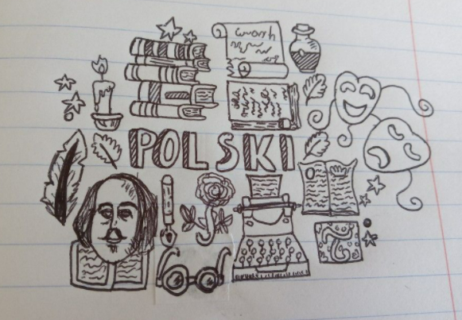
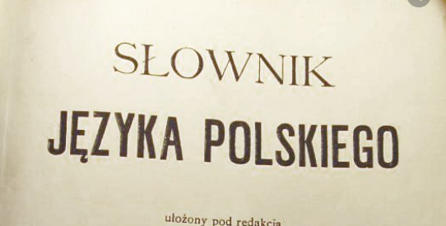
Język Polski
Język Polski powstał z zachodniego wariantu języka prasłowiańskiego i wywodzi się z języka praindoeuropejskiego.

Slide 5
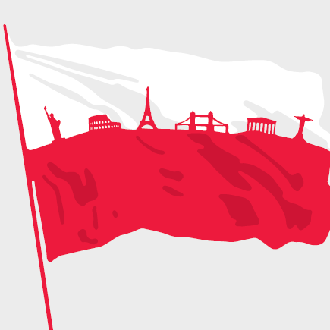
Czym jest kultura?
Kultura to wszelkie ludzkie wytwory , zarówno materialne jak i niematerialne, czyli duchowe lub symboliczne. Jedynym z takich niematerialnych wytworów jest język.
Najczęściej jest rozumiana jako całokształt duchowego i materialnego dorobku społeczeństwa.

Slide 6
Najstarsze zapisane słowa w języku polskim
NIEKTÓRE ZABYTKI JĘZYKA POLSKIEGO
XI wiek - "Kronika Polska" Galla Anonima-
Dzieje Polski (począwszy od legendarnych początków państwa) spisane około roku 1112 - 1116 przez anonimowego autora, przybyłego na dwór króla Bolesława Krzywoustego.
XII wiek - Bulla Gnieźnieńska ("Złota Bulla")
Dokument z 1136 roku sporządzony w kancelarii papieża Innocentego II i skierowany do biskupa gnieźnieńskiego Jakuba. Ze względu na zapis wielu słów polskich zwany też "Złotą bullą języka polskiego". Zawiera spis ziemskich dóbr kościelnych, należących do gnieźnieńskiego arcybiskupstwa.
XIII wiek - Księga Henrykowska
Pochodzi z 1270 roku i opisuje dzieje klasztoru cystersów w Henrykowie koło Wrocławia. Zawiera pierwszy zachowany zapis całego zdania w języku polskim: Day ut ia pobrusa a ti poziwai (= Daj ać, ja pobruszę, a ty poczywaj), które wypowiedział śląski młynarz Boguchwał do swojej żony, mielącej na żarnach.
XV wiek – Bogurodzica
Jednym z najstarszych utworów napisanym w języku polskim jest „Bogurodzica” - pieśń maryjna powstała w XIII wieku, zapisana na początku wieku XV. Pełniła ona role nieoficjalnego hymnu państwowego, śpiewana była przez rycerstwo polskie m.in. podczas bitwy pod Grunwaldem.
Język polski długo pozostawał tylko "mówiony". Przez całe wieki nie mieliśmy własnego alfabetu, który oddawałby brzmienie naszych słów. Pierwsze zapisane polskie wyrazy znamy z tekstów łacińskich.
Historia rodzimego "słowa pisanego" datuje się od momentu przyjęcia chrztu przez Polskę w 966 r. Wówczas zostaliśmy przyjęci do grona cywilizowanych (nie-pogańskich) krajów europejskich.

Slide 7
ROZWÓJ LITERATURY POLSKIEJ
Wielkie znaczenie dla rozwoju literatury pisanej w języku polskim miała literacka działalność Mikołaja Reja
„A niechaj narodowie wżdy postronni znają, iż Polacy nie gęsi, iż swój język mają”

Slide 8
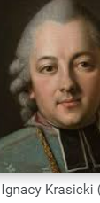
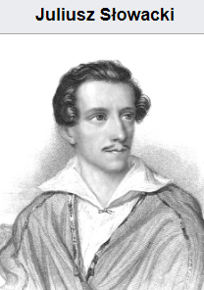
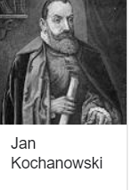
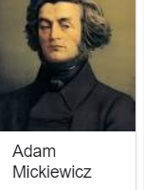
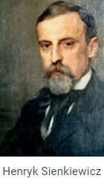
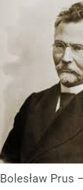
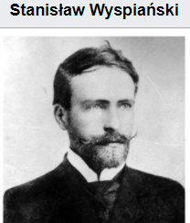
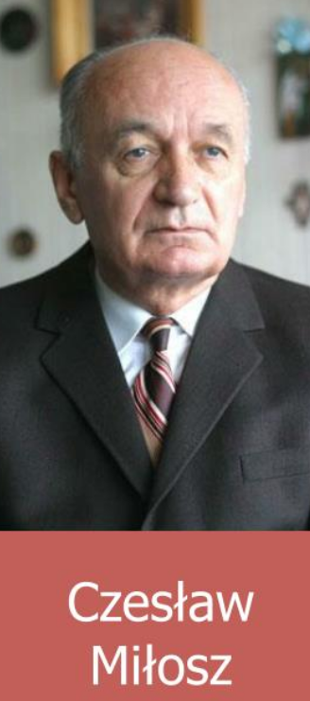
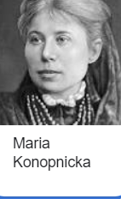
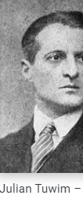
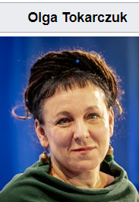
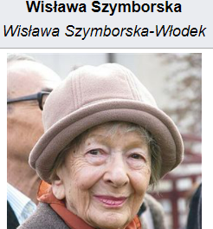
TWÓRCY POLSKIEJ LITERATURY
To tylko niektórzy..

Slide 9
Między Narodowy Dzień Języka Ojczystego
Międzynarodowy Dzień Języka Ojczystego – coroczne święto obchodzone 21 lutego, które zostało ustanowione przez UNESCO 17 listopada 1999 roku.

